Slide 1
Pengembangan Sistem Informasi SMAn 1 Cibadak
Kelompok Kirei

Slide 2
Isabella Julia Putri – 13511033 Adhika Aryantio – 13511061 Rama Febriyan – 13511067 Ichlasul Amal – 13511075 Asep Saepudin – 13511093

Slide 3
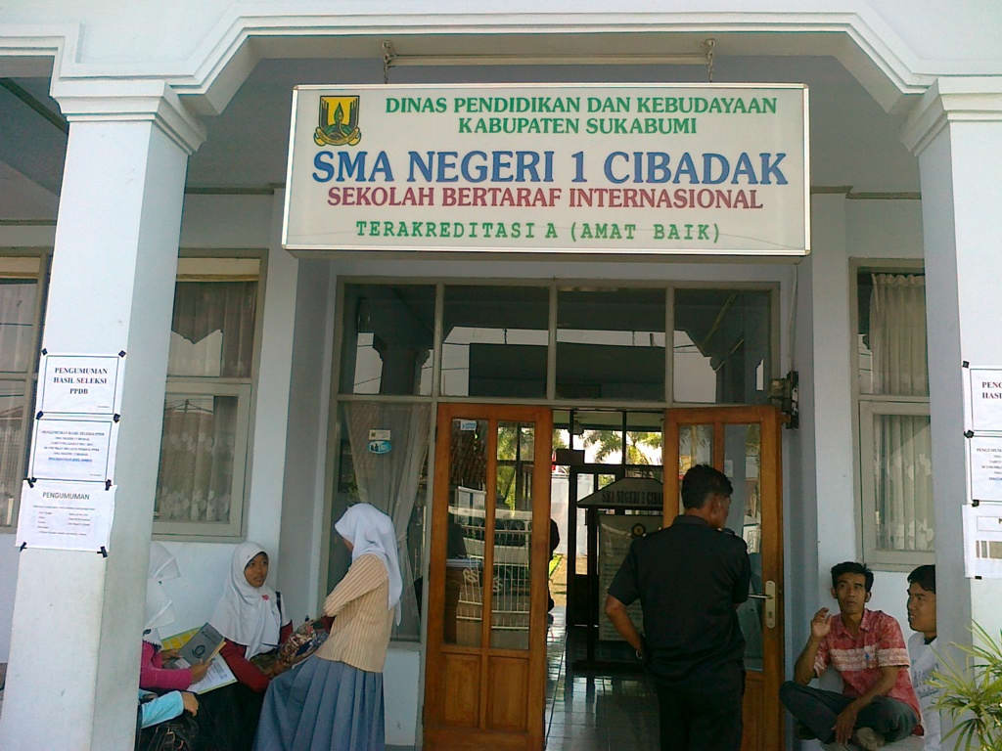
OVERVIEW Sistem INFORMASi SMAN 1 Cibadak
Dalam Rencana Kerja Jangka Pendek 2013/2014, SMAN 1 Cibadak akan mengimplementasikan sebuah sistem informasi yang akan digunakan pada tahun ajaran 2014/2015. Oleh karena itu dalam proyek ini akan dikembangkan OpenSIS yang telah disesuaikan dengan kebutuhan sekolah. Penyesuaian yang dilakukan antara lain tentang tampilan, penyederhanaan fitur yang tidak dibutuhkan, penambahan fitur bahasa, peminatan, ekstrakurikuler, dan pembayaran.

Slide 4
Overview OSS (OpenSIS)
OpenSIS adalah sistem informasi sekolah yang gratis dan bersifat open source.
Untuk sekolah K-12 (TK hingga SMA) maupun perguruan tinggi.
Telah digunakan oleh ratusan institusi baik sekolah negeri, sekolah swasta, dan perguruan tinggi di dunia.
Berbasis web
Dapat dijalankan secara lokal di server sekolah masing-masing.
Dikembangkan menggunakan bahasa PHP dan MySQL.
Membutuhkanserver dengan spesifikasi minimal mampu menjalankan dan tersedia Apache 2.2, PHP 5.2, dan MySQL 5.x.
Memiliki layanan cloud atau SaaS dengan harga yang cukup rendah.
Berlisensi GNU General Public License versi 2. Mengizinkan pengguna untuk memakai, mempelajari, menyebarkan, dan memodifikasi secara bebas.
Fitur yang dimiliki :
Demografi siswa dan guru
Informasi kontak
Penjadwalan
Rapor
Ttranskrip
Catatan kesehatan
Kehadiran
Portal orang tua
Kalender akademik

Slide 5
Modifikasi OSS (OpenSIS)
Rebranding antar muka OpenSIS sesuai ciri khas SMAN 1 Cibadak meliputi
tema warna menjadi tosca
tata letak minimalis
penambahan logo
perubahan identitas pada footer.
Penambahan fitur bilingual (Bahasa Indonesia dan Bahasa Inggris).
Penambahan fitur pengelolaan peminatan (IPA, IPS, dan Bahasa)
Penambahan fitur pengelolaan ekstrakurikuler.
Penambahan fitur pengelolaan pembayaran SPP.

Slide 6
Modifikasi #1 - Modul Tema

Slide 7
Modifikasi #2 – Modul Bahasa

Slide 8
Modifikasi #3 – Modul Peminatan

Slide 9
Modifikasi #4 – modul Ekstrakurikuler

Slide 10
Modifikasi #5 – Modul Pembayaran

Slide 11
Simpulan

Slide 12
Lesson Learned

Slide 13
Terima Kasih

